Slide 1



Präsentations
Profi I
Notes:
Start mit 0-glass Charts
Hintergundmusik: NCS (NoCopyrightSounds)

Slide 2
Was sind PowerPoint,
Impress,
Keynote, … ?

Slide 3
Was kann man mit
PowerPoint alles machen
→ Beispiele!

Slide 4

Referate visualisieren
(Ideen bildhaft machen)
Vorträge visualisieren
Bildbearbeitungsprogramm
Präsentationen
  Introfolie / Motivationsfolie
  Produkte (z.B. Song, Film …)

Slide 5
Gutscheine
Netflix/Video Titel
Plakate, Flyer, Broschüren
Zertifikate
Fotoalbum
Spiele / Videos (.mp4)
Erklärvideo
.gif – Animationen

Slide 6
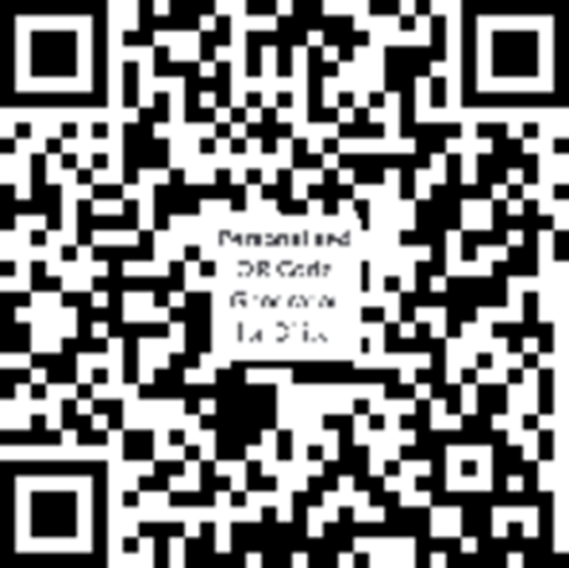
In 4 Schritten zu einem sehr guten Referat

Slide 7
Standard für Referate - zum abhaken:
Titel- + Agenda- + Motivations- + Ende + Quellenfolie
kurze, knappe Sätze oder Stichworte (6-8 / Folie)
Sans Serif Schrift (Arial, Verdana, …)
Schriftgröße mind. 24 pt
einheitliche Folien
Grafiken und Bilder dienen dem Inhalt
Farben (nicht mehr als 3)
hoher Kontrast zwischen Hintergrund und Text
Notes:
Titelfolie (Name, Leitfrage etc.), Agenda. Max 6-8 Stichpunkte pro Folie, Überschrift min 24 Punkt, Stichpunkte min 18, serifenlos, angepasste Farben (harmonisch), Clipartgraphiken, .gifs, videos, audios …

Slide 8

Anzahl der Folien / Referat / Vortrag
Je nach Vortrag sehr unterschiedlich
2-3 Minuten / Folie = Untergrenze
Niemals 3 Folien / Minute
15 min Vortrag ca. 5-8 Folien +
Titel + Einstiegsfolien + Schlussfolie + Quellen
= max. 12 Folien
Testen mit Aufzeichnen -> Vortragsrecorder oder Bildschirmpräsentation -> Anzeigedauer testen

Slide 9
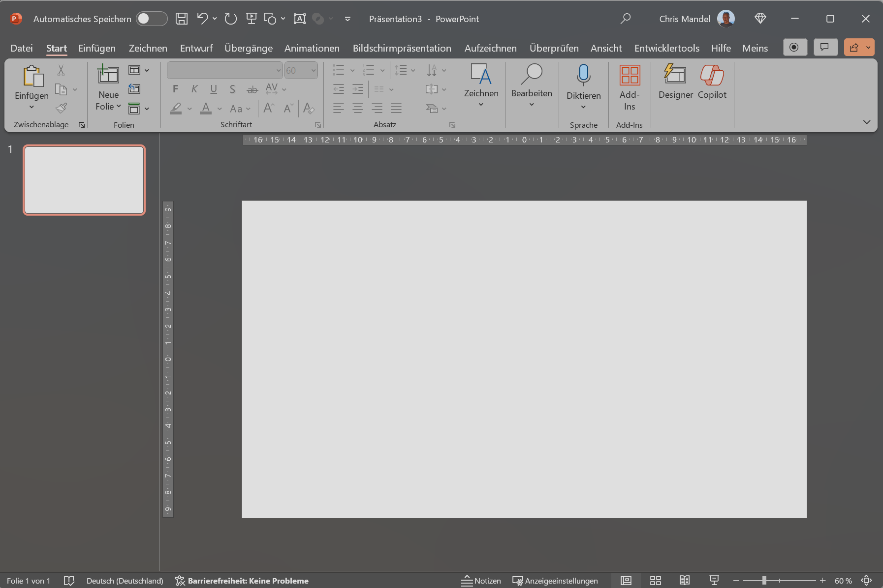
  Benutzeroberfläche
Menüband
Multifunktionsleiste
Folien
Ansicht
Folien Arbeitsbereich
Notes:
Multifunktionsleiste und Menüband in Impress
über
Ansicht → Menüleiste einblenden → Ansicht im Menüband → Benutzeroberfläche → In Registern

Slide 10
  Benutzeroberfläche
Menüband
Multifunktionsleiste
Notes:
Zu jedem Wort im Menüband → passende Funktionen in einer jeweiligen Multifunktionsleiste

Slide 11

Noch Fragen
→
fragen

Slide 12
PowerPoint bietet eine modernere, intuitivere Benutzeroberfläche als LibreOffice Impress, das funktional ist, aber weniger poliert wirkt.
Merkmal | Microsoft PowerPoint | LibreOffice Impress
Benutzeroberfläche | Modernes, flaches Design mit Ribbon-Menü | Klassisches Menüsystem mit Symbolleisten, Ribbons aktivierbar→ Notebookbar
Menüstruktur | Registerkarten (Start, Einfügen, Entwurf etc.) mit gruppierten Funktionen | Dropdown-Menüs (Datei, Bearbeiten, Ansicht etc.) oder Registerkarten → Notebookbar
Benutzerfreundlichkeit | Sehr intuitiv, besonders für Office-Nutzer | Etwas komplexer, weniger selbsterklärend für neue Nutzer
Statusleiste | Standard | Standard + Designinformationen
Drag-and-Drop-Funktionalität | Sehr gut integriert, flüssige Bedienung | Funktioniert, aber nicht so reibungslos
Touchscreen-Unterstützung | Optimiert für Touch und Stiftbedienung | Eingeschränkte Unterstützung
Plattformübergreifend | Windows, macOS, Web, Mobile | Windows, macOS, Linux
Notes:
Ribbons in Impress aktivieren: Ansicht (Menübar) → Benutzeroberfläche → Register

